Slide 1
21강. 스프링JDBC
JDBC를 이용한 반복코드 줄이기
Spring빈을 이용한 코드 간소화
JDBC를 이용한 리스트 목록 만들기
insert, update, delete 처리하기
Lecturer Kim Myoung-Ho
Nickname 블스
blogstudy@naver.com

Slide 2
21-1. JDBCTemplate를 이용한 반복코드 줄이기(jsp&servlet의 jdbc와 dbcp는 그대로 사용)
DAO객체를 이용해서 DataBase의 데이터를 이용 합니다.
이때 매번 같은 동작을 반복하는 부분이 있습니다.(드라이버 로드, 커넥션 생성 및 DB연결, SQL실행, 자원해제)
이런 반복적인 작업을 스프링에서는 간단하게 처리 할 수 있습니다.
JDBC 드라이버 로드
DriverManager
JdbcTemplate
데이터베이스 연결
Connection
SQL문 실행
Statement
데이터베이스 연결 해제
ResultSet

Slide 3
21-2. Spring빈을 이용한 코드 간소화
Spring빈을 이용하여 DataBase관련 클래스들을 생성하고 조립해 봅니다.(servlet-context에 정의함)
Java 파일
JdbcTemplate 빈
Datasource 빈

Slide 4
servlet-context.xml에 추가
<beans:bean name="dataSource" class="org.springframework.jdbc.datasource.DriverManagerDataSource" >
<beans:property name="driverClassName" value="oracle.jdbc.driver.OracleDriver" />
<beans:property name="url" value="jdbc:oracle:thin:@localhost:1521:xe" />
<beans:property name="username" value="scott" />
<beans:property name="password" value="tiger" />
</beans:bean>
<beans:bean name="template" class="org.springframework.jdbc.core.JdbcTemplate">
<beans:property name="dataSource" ref="dataSource"/>
</beans:bean>
이때 pom.xml에 jdbc를 추가해줌 <dependency>
<groupId>org.springframework</groupId>
<artifactId>spring-jdbc</artifactId>
<version>4.1.4.RELEASE</version>
</dependency>

Slide 5
public class BeanPropertyRowMapper<T> extends Object implements RowMapper<T> - 데이터베이스의 resultset의 각행을 객체의 멤버 변수에 설정하는 클래스 - 생성자 public BeanPropertyRowMapper(Class<T> mappedClass) >> new BeanPropertyRowMapper<BDto>(BDto.class)는 resultset의 각행을 Bdto객체로 변환하여 모든 행을 list형태로 반환 JdbcTemplate사용법 JdbcTemplate template;
public BDao() {
this.template = Constant.template; // public static JdbcTemplate template;
} String query = "select bId, bName, bTitle, bContent, bDate, bHit, bGroup, bStep, bIndent
from mvc_board order by bGroup desc, bStep asc";
return (ArrayList<BDto>) template.query(query, new BeanPropertyRowMapper<BDto>(BDto.class)); 또는 return template.queryForObject(query, new BeanPropertyRowMapper<BDto>(BDto.class));

Slide 6
create table mvc_board(
bId number(4) primary key,
bName varchar2(20),
b_title VARCHAR2(100),
bContent varchar2(300),
bDate date default sysdate,
bHit number(4) default 0,
bGroup number(4),
bStep number(4),
bIndent number(4)
);
create sequence mvc_board_seq;
insert into mvc_board(bId,bName,b_Title,bContent,bHit,bGroup,bStep,bIndent)
values(mvc_board_seq.nextval,'kook','title1','title content1',0,mvc_board_seq.currval,
0,0);
commit;

Slide 7
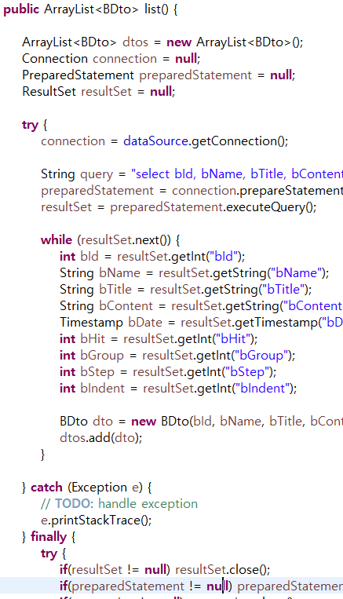
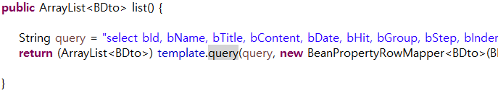
21-3. JDBC를 이용한 리스트 목록 만들기
JdbcTemplate의 메소드를 이용하여 코드를 간단하게 변경 할 수 있습니다.

Slide 8
21-4. insert, update, delete 처리하기
JdbcTemplate을 이용하여 insert, update, delete 사용하는 메소드를 살펴 봅니다.
JDBC 드라이버 로드
DriverManager
JdbcTemplate
데이터베이스 연결
Connection
SQL문 실행
Statement
데이터베이스 연결 해제
ResultSet

Slide 9
<< template 의 update,delete,insert >>
String query = "update mvc_board set bName = ?, bTitle = ?, bContent = ? where bId = ?";
this.template.update(query, new PreparedStatementSetter() {
@Override
public void setValues(PreparedStatement ps) throws SQLException {
ps.setString(1, bName);
ps.setString(2, bTitle);
ps.setString(3, bContent);
ps.setInt(4, Integer.parseInt(bId));
}
});

Slide 10
this.template.update(new PreparedStatementCreator() {
@Override
public PreparedStatement createPreparedStatement(Connection con) throws SQLException {
String query = "insert into mvc_board (bId, bName, bTitle, bContent, bHit, bGroup, bStep, bIndent) "
+ "values (mvc_board_seq.nextval, ?, ?, ?, 0, mvc_board_seq.currval, 0, 0 )";
PreparedStatement pstmt = con.prepareStatement(query);
pstmt.setString(1, bName);
pstmt.setString(2, bTitle);
pstmt.setString(3, bContent);
return pstmt;
}
});

